Slide 1

FPOO
Fluxogramas
Prof. André Felipe Savedra Cruz

Slide 2

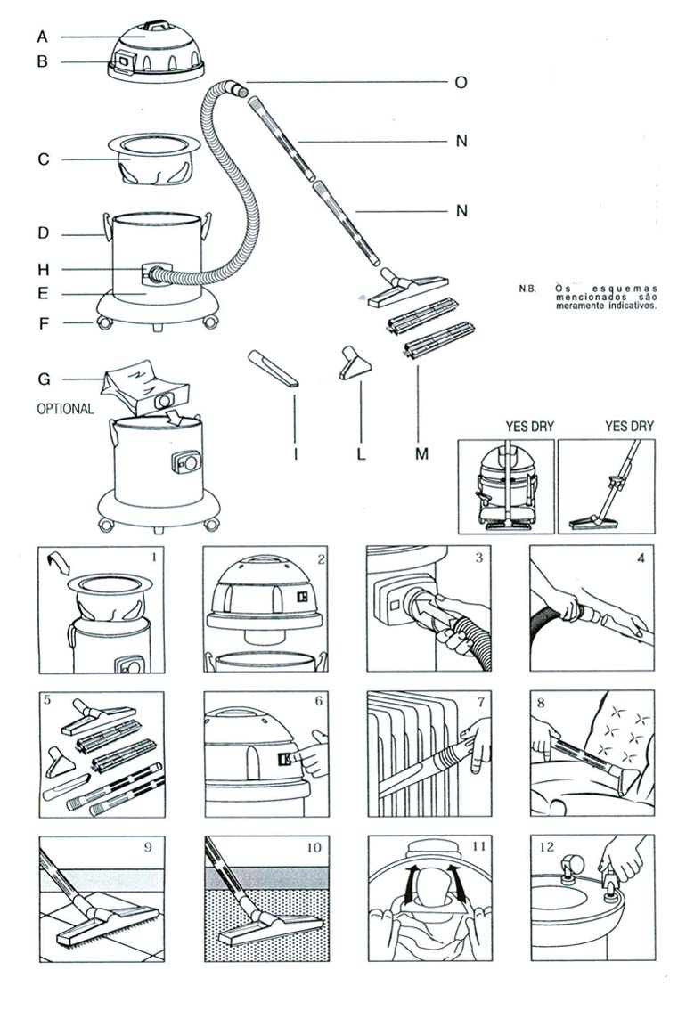
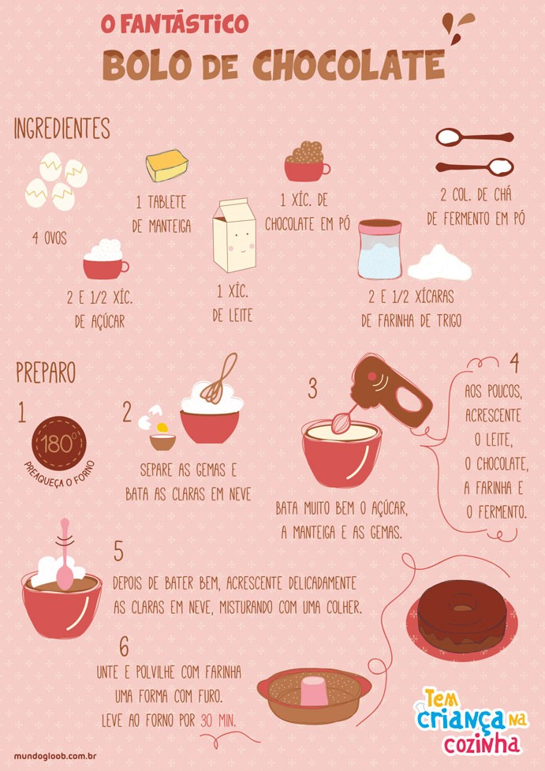
Fundamentos
Definição Algoritmo
Um algoritmo é uma sequência finita de instruções lógicas para solucionar um problema.
Portanto, um algoritmo pode ser até mesmo uma receita de bolo ou um manual de instruções, por exemplo.

Slide 3
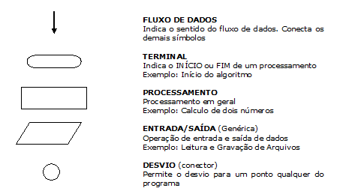
Fundamentos
Definição Fluxograma
É um diagrama que representa o passo a passo, de forma gráfica e em diagrama de blocos, um respectivo algoritmo ou processo.
SÍMBOLOS

Slide 4
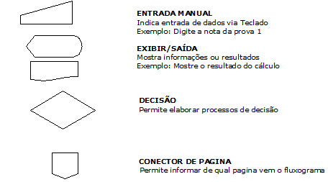
Fundamentos
Definição Fluxograma
É um diagrama que representa o passo a passo, de forma gráfica e em diagrama de blocos, um respectivo algoritmo ou processo.
SÍMBOLOS

Slide 5
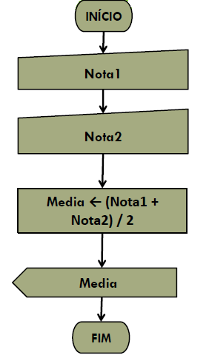
Fundamentos
Fluxograma
EXEMPLO 1: Calculando Média

Slide 6
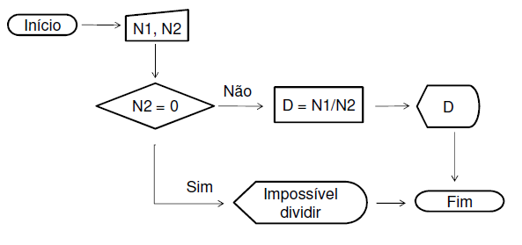
Fundamentos
Fluxograma
EXEMPLO 2: Calculando uma Divisão

Slide 7
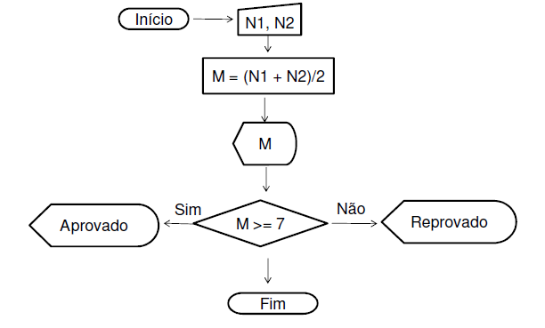
Fundamentos
Fluxograma
EXEMPLO 3: Calculando Nota e indicando Aprovação

Slide 8
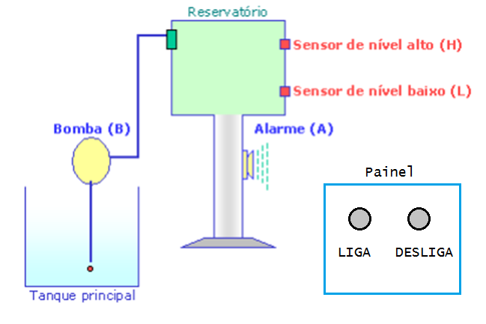
Fundamentos
Fluxograma
EXEMPLO 4: Reservatório 1

Slide 9
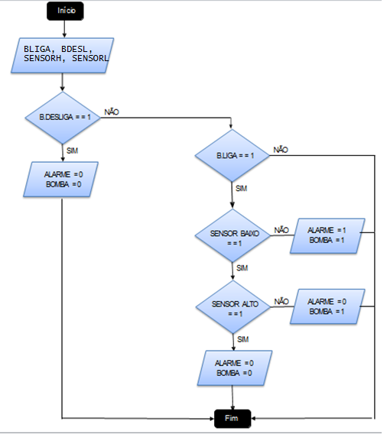
Fundamentos
Fluxograma
EXEMPLO 4: Reservatório 1
LIGA = 0
DESLIGA = 1
ALTO = 2
BAIXO = 3
BOMBA = 4
ALARME = 5

Slide 10
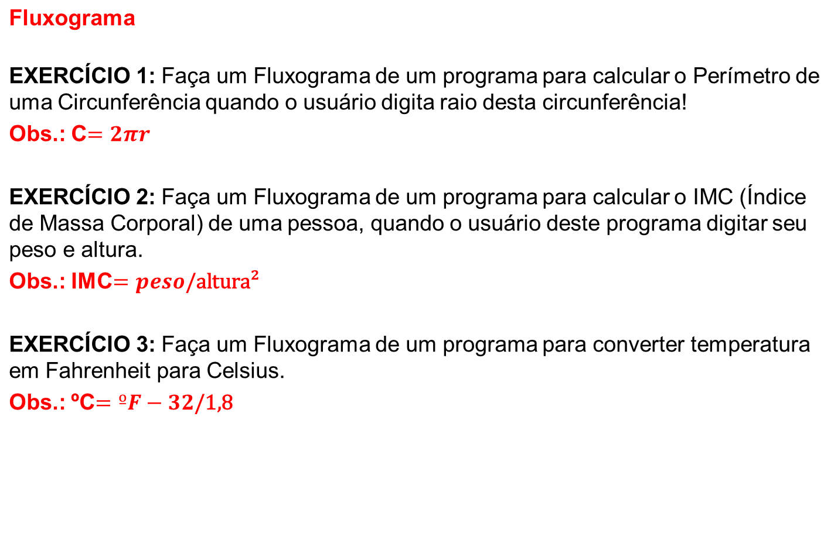
Fundamentos

